Slide 1
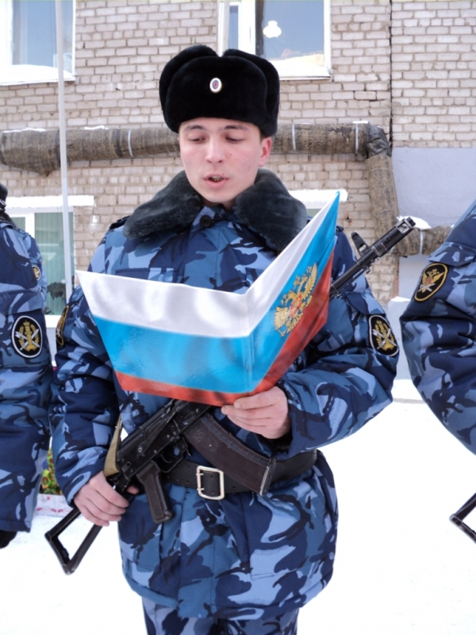
Приведение к присяге
Процедура приведения к Военной присяге осуществляется в порядке, который определен Уставом внутренней службы Вооруженных Сил.

Slide 2
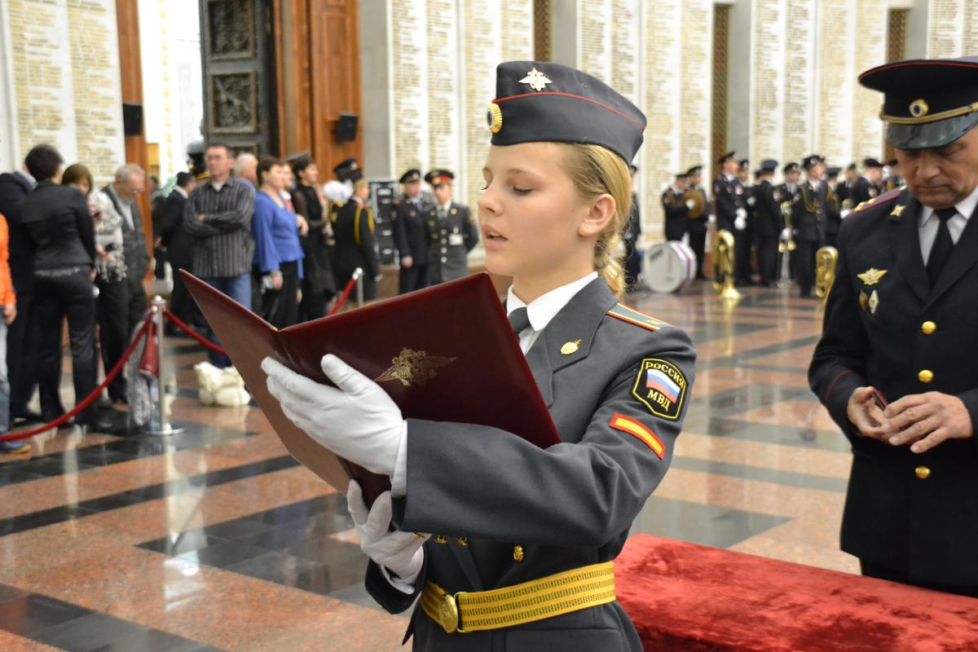
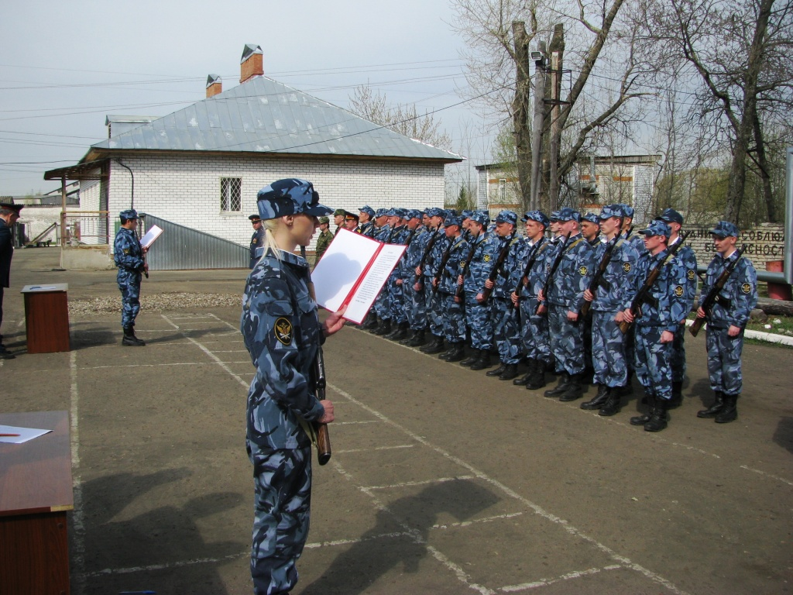
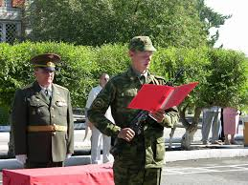
Принятая в установленном порядке военная присяга становится для военнослужащего законом, подлежащим неукоснительному выполнению.

Slide 3
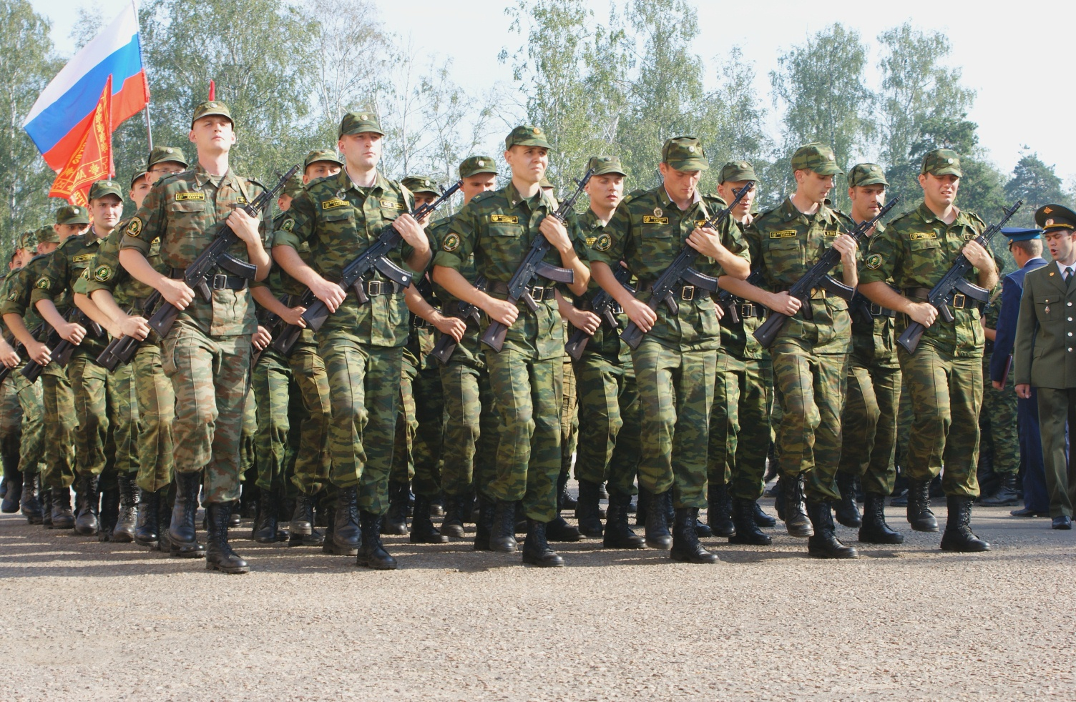
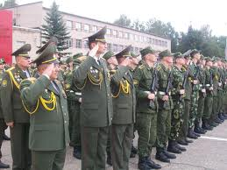
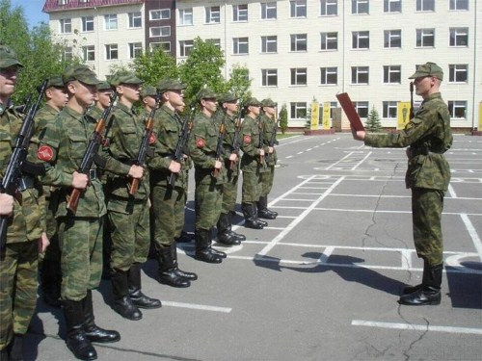
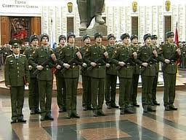
Военная присяга принимается в торжественной обстановке,для этого часть выстраивается в пешем строю с оружием у знамени с оркестром.

Slide 4
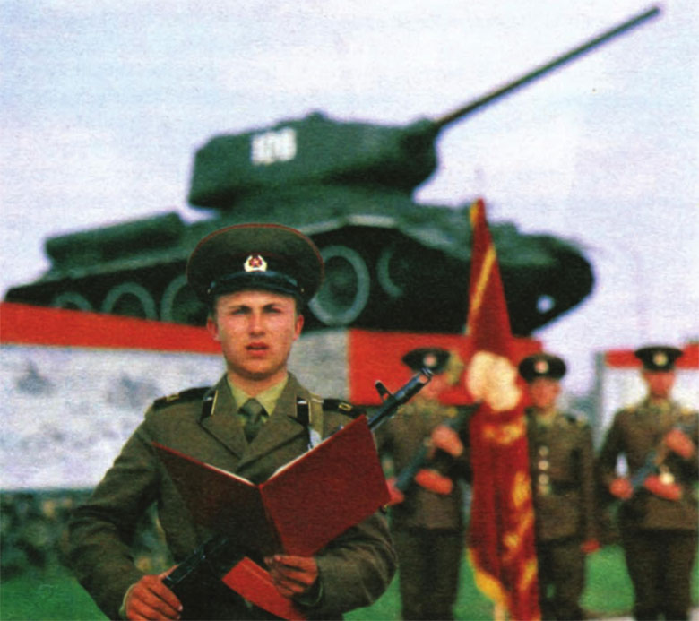
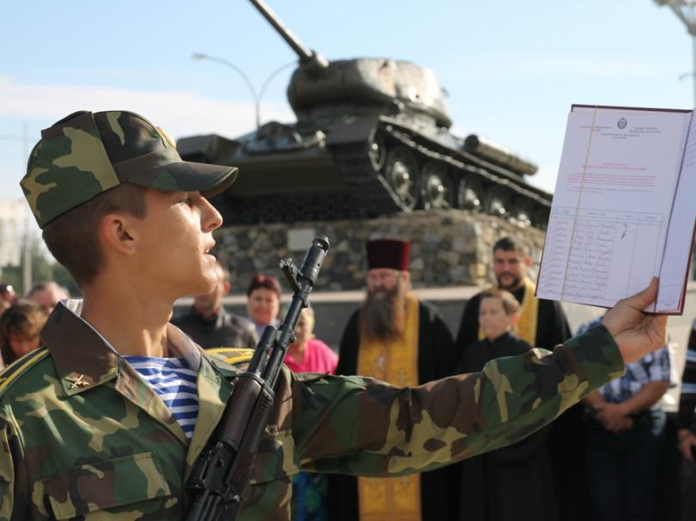
Каждый принимающий
военную присягу, держа
автомат в положении <<на
грудь>>(карабин- <<к ноге>>), читает
вслух текст военной присяги,после
чего собственноручно
расписывается в специальном
списке в графе
против своей
фамилии и
становится
на своё место
в строю.

Slide 5
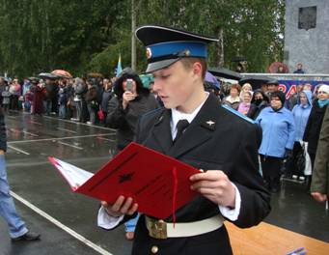
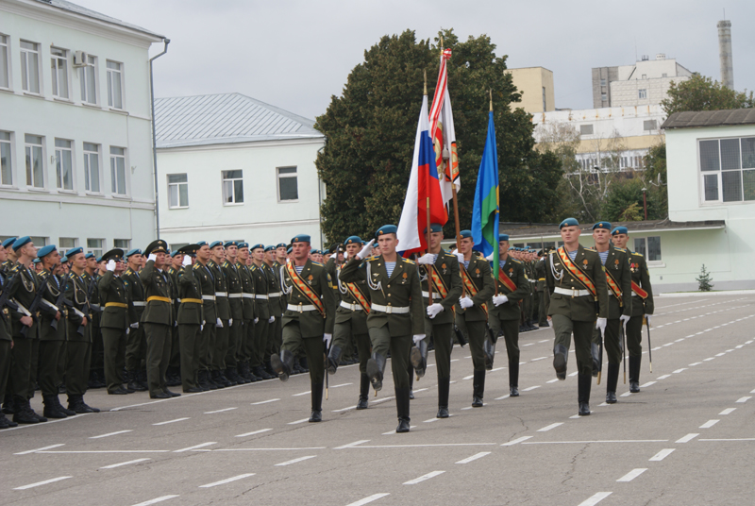
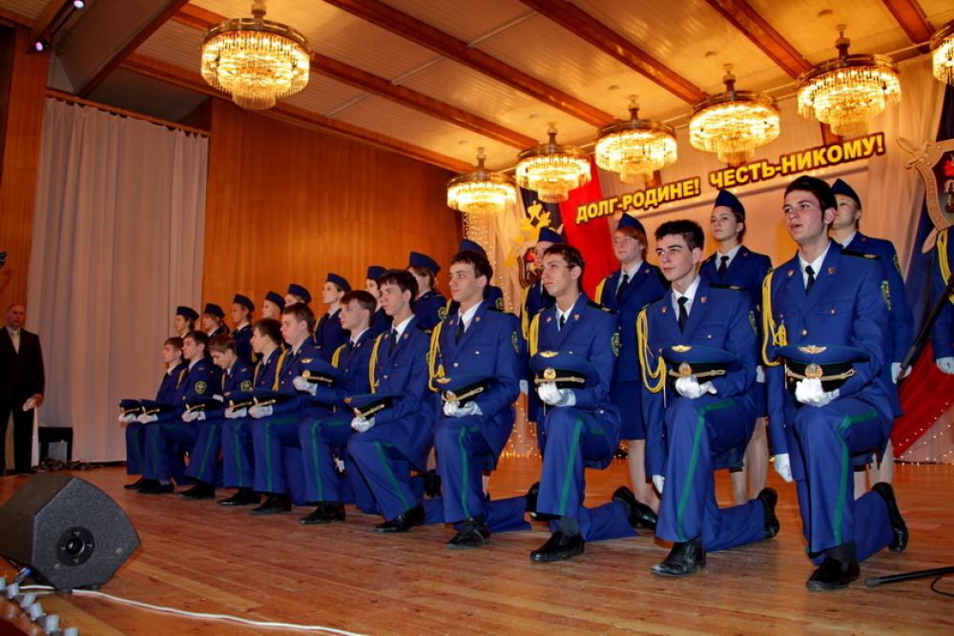
Содержание присяги и ритуалы при ее принятии отражают исторические и национальные традиции и обычаи народа и армии.

